Slide 1
重複執行: 迴圈(loop)應用I 臺北市立大學 資訊科學系(含碩士班) 賴阿福

Slide 2
on-line randomized quiz： 4/1 10:15-10:25

Slide 3
多重分支、巢狀分支
巢狀分支Nested if (if 內有if)
if (){
if ()
else
}
else {
if ()
else
}
多重分支multiple if
會由上而下，進行條件判斷
上面條件不符合，才會往下
if (){
}
else if () {
} else {
}

Slide 4
談while迴圈(while loop) 讓程式繞圈圈 :重複執行
臺北市立大學 資訊科學系(含碩士班)
賴阿福

Slide 5
public class add_drill_2 {
public static void main(String[] args) {
SecureRandom sr = new SecureRandom();
Scanner input = new Scanner(System.in);
int n1=0,n2= 0;
int ans= 0, score=0, i=1;
while (i<=10) {
n1 = sr.nextInt(10);
n2 = sr.nextInt(10);
System.out.print(""+n1+"+"+n2+"=");//present question
ans = input.nextInt();
if (ans== n1+n2) {
score=score+10;
System.out.println("答對，GREAT!!");}
else
System.out.println("答錯，加油! ");
}//while
}//main
}//class
What’s wrong?

Slide 6
public class add_drill_2c {
public static void main(String[] args) {
SecureRandom sr = new SecureRandom();
Scanner input = new Scanner(System.in);
int n1=0,n2= 0;
Strring err=“”:
int ans= 0, score=0, i=1;
while (i<=10) {
//i=i+1;
n1 = sr.nextInt(10);
n2 = sr.nextInt(10);
System.out.print(""+n1+"+"+n2+"=");//present question
ans = input.nextInt();
if (ans== n1+n2) {
score=score+10;
System.out.println("答對，GREAT!! 分數:"+score+"分.");}
else {
err=err+ n1+"+"+n2+”=?\n” ;
System.out.println("答錯，加油! 分數:"+score+"分.");}
i=i+1;
}//while
System.out.println(“答錯題目:"+err) ;
}//main
}//class
以i紀錄目前題數為0
i<=10
False
True
(1)產生二亂數(個位數)
(2)顯示題目(加法測驗)，要求回答
(3)判斷對錯，給不同回饋
(4)紀錄題數+1
輸出結束訊息

Slide 7
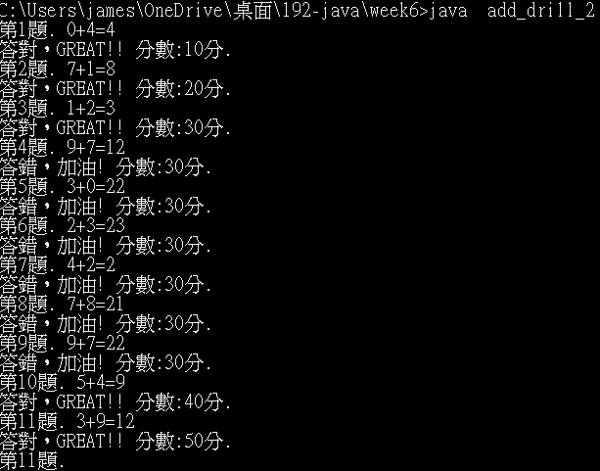
int ans= 0, score=0, i=0;
while (i<=10) {
i=i+1;
n1 = sr.nextInt(10);
n2 = sr.nextInt(10);
System.out.print("第"+i+"題. "+n1+"+"+n2+"=");
ans = input.nextInt();
if (ans== n1+n2) {
score=score+10;
System.out.println("答對，GREAT!! 分數:"+score+"分.");
}
else
System.out.println("答錯，加油! 分數:"+score+"分.");
}//while
System.out.print("第"+i+"題. ");

Slide 8
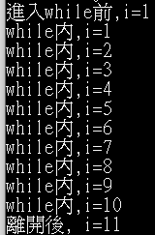
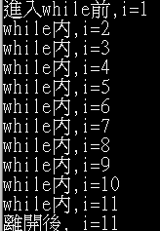
觀看while loop前中後變數變化
i=1;
System.out.println("進入while前,i="+i);
while (i<=10) {
System.out.println("while內,i="+i);
i=i+1; //執行幾次
}//while
System.out.println("離開後, i="+i);
i=1;
System.out.println("進入while前,i="+i);
while (i<=10) {
i=i+1; //執行幾次
System.out.println("while內,i="+i);
}//while
System.out.println("離開後, i="+i);
while_1.java

Slide 9
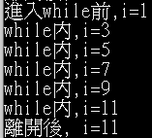
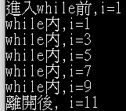
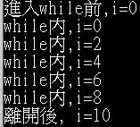
i=1;
System.out.println("進入while前,i="+i);
while (i<=10) {
i=i+2; //執行幾次
System.out.println("while內,i="+i);
}//while
System.out.print("離開後, i="+i);
i=1;
System.out.println("進入while前,i="+i);
while (i<=10) {
System.out.println("while內,i="+i);
i=i+2; //執行幾次
}//while
System.out.println("離開後, i="+i);
i=0;
System.out.println("進入while前,i="+i);
while (i<10) {
System.out.println("while內,i="+i);
i=i+2; //執行幾次
}//while
System.out.println("離開後, i="+i);

Slide 10
亂數加法練習 (個位數)類型
(1)出10題個位數加法測驗(一次一題)，不管對錯都出下一題，直到答對為止；
(2)出10題，答錯不出下一題，直到答對為止；
(3)出N題，由user決定題數，每題10分，答錯之題目須於結束時顯示；

Slide 11
import java.security.SecureRandom;
import java.util.Scanner;
public class add_drill_3 {
public static void main(String[] args) {
SecureRandom sr = new SecureRandom();
Scanner input = new Scanner(System.in);
int n1=0,n2= 0;
int ans= 0, score=0, i=1, cnt=0;
//出第一題
n1 = sr.nextInt(10);//出題
n2 = sr.nextInt(10);//出題
while (i<=10) {
System.out.print("第"+i+"題: "+n1+"+"+n2+"=");//顯示題目
ans = input.nextInt();
if (ans== n1+n2) {
score=score+(10-cnt);
System.out.println("答對，GREAT!! 分數:"+score+"分.");
n1 = sr.nextInt(10);//出下一題
n2 = sr.nextInt(10);//出下一題
cnt=0;//答錯次數
i=i+1;//答對，紀錄題次
}
else{
cnt++; //cnt=cnt+1;答錯次數
System.out.println("答錯，加油! 分數:"+score+"分.");
System.out.println("答錯: "+cnt+"次.");
}
}//while
}//main
}//class

Slide 12
import java.security.SecureRandom;
import java.util.Scanner;
public class add_drill_4 {
public static void main(String[] args) {
SecureRandom sr = new SecureRandom();
Scanner input = new Scanner(System.in);
int n1=0,n2= 0;
int ans= 0, score=0, i=1, cnt=0;
String prob, fb="", wrong="";
n1 = sr.nextInt(10);
n2 = sr.nextInt(10);
prob="第"+i+"題: "+n1+"+"+n2+"="; //出第一題
while (i<=10) {
System.out.print(prob);//顯示題目
ans = input.nextInt();
if (ans== n1+n2) {
score=score+(10-cnt);
fb="答對，GREAT!! 分數:"+score+"分.";
n1 = sr.nextInt(10);//出下一題
n2 = sr.nextInt(10);//出下一題
cnt=0;//答錯次數
i=i+1;//答對，紀錄題次
prob="第"+i+"題: "+n1+"+"+n2+"=";//出下一題
}
else{
wrong=wrong+prob+"\n"; //紀錄答錯
cnt++;//cnt=cnt+1;答錯次數
fb="答錯，加油! 分數:"+score+"分.\n"+"答錯: "+cnt+"次.";
}
System.out.println(fb);
}//while
System.out.println("===drill again===");
System.out.println(wrong);
}//main
}//class

Slide 13
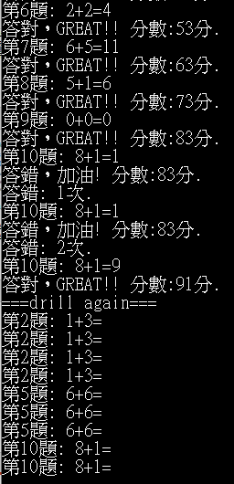
what’s wrong?
how to do?

Slide 14
import java.security.SecureRandom;
import java.util.Scanner;
public class add_drill_5 {
public static void main(String[] args) {
SecureRandom sr = new SecureRandom();
Scanner input = new Scanner(System.in);
int n1=0,n2= 0;
int ans= 0, score=0, i=1, cnt=0;
String prob, fb="", wrong="";
n1 = sr.nextInt(10);
n2 = sr.nextInt(10);
prob="第"+i+"題: "+n1+"+"+n2+"=";
//出第一題
while (i<=10) {
System.out.print(prob);//顯示題目
ans = input.nextInt();
if (ans== n1+n2) {
score=score+(10-cnt);
fb="答對，GREAT!! 分數:"+score+"分.";
n1 = sr.nextInt(10);//出下一題
n2 = sr.nextInt(10);//出下一題
cnt=0;//答錯次數
i=i+1;//答對，紀錄題次
prob="第"+i+"題: "+n1+"+"+n2+"=";//出下一題
}
else{
cnt++; //cnt=cnt+1;當題答錯次數
if (cnt==1)
wrong=wrong+prob+"\n"; //紀錄答錯題目
fb="答錯，加油! 分數:"+score+"分.\n"+"答錯: "+cnt+"次.";
}
System.out.println(fb);
}//while
System.out.println("===drill again===");
System.out.println(wrong);
}//main
}//class

Slide 15
猜數字遊戲
讓猜數字重複執行
猜到對為止
繼續猜:產生新亂數
但何時結束? 結束條件

Slide 16
猜數字遊戲
運用亂數產生整數隨機數值
猜數字:讓使用者輸入數值
判斷答對與否

Slide 17
猜數字遊戲(0):運用亂數設計猜數字遊戲程式
import java.security.SecureRandom;
import java.util.Scanner;
public class GuessN_a {
public static void main(String[] args) {
SecureRandom sr;
Scanner input = new Scanner(System.in);
int a = 0;
int b = 0;
sr = new SecureRandom();
a = sr.nextInt(100)+1;
System.out.print("猜數字(1~100)：");
b = input.nextInt();
if (a == b)
System.out.println("恭喜猜對!");
else
System.out.println("猜錯囉\n");
System.out.println("亂數為"+a);
}//main
}//class
遊戲有何缺點??
二分支
2-way if

Slide 18
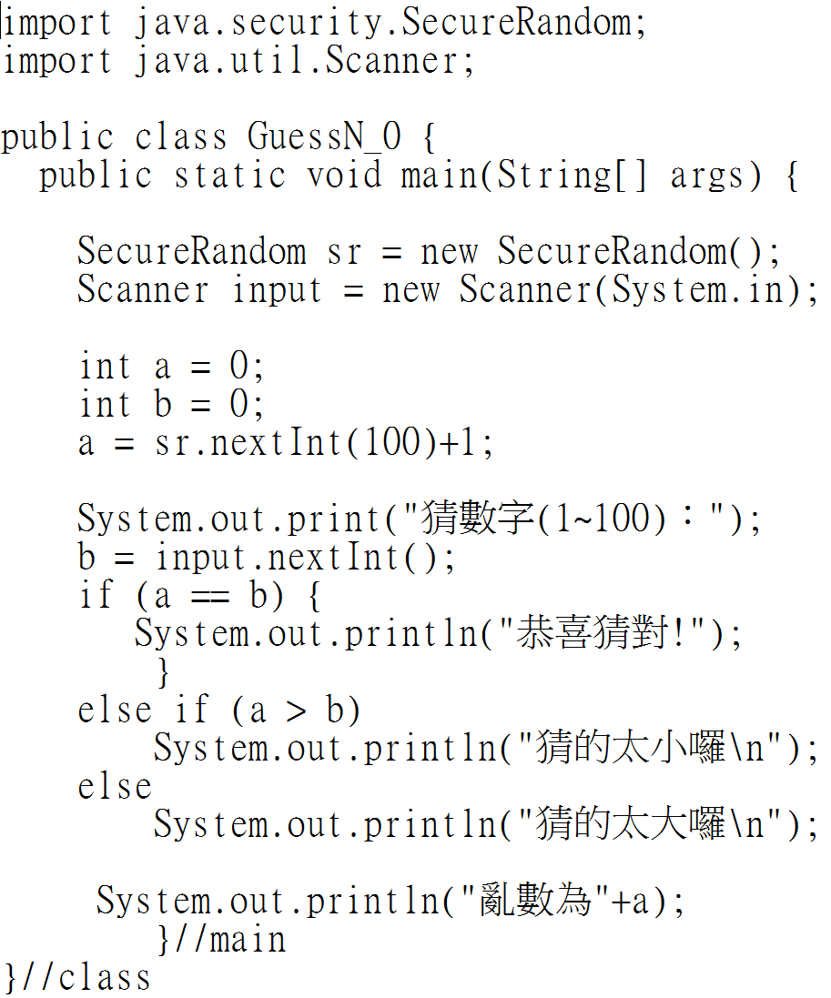
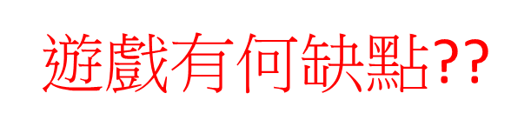
猜數字遊戲(1):運用亂數設計猜數字遊戲程式
多重分支
Multi-way if

Slide 19
Nested if
輸入數值
輸入值等於亂數
No
yes
輸入值大於亂數
No
印“猜對”
yes
印“太大”
印“太小”

Slide 20
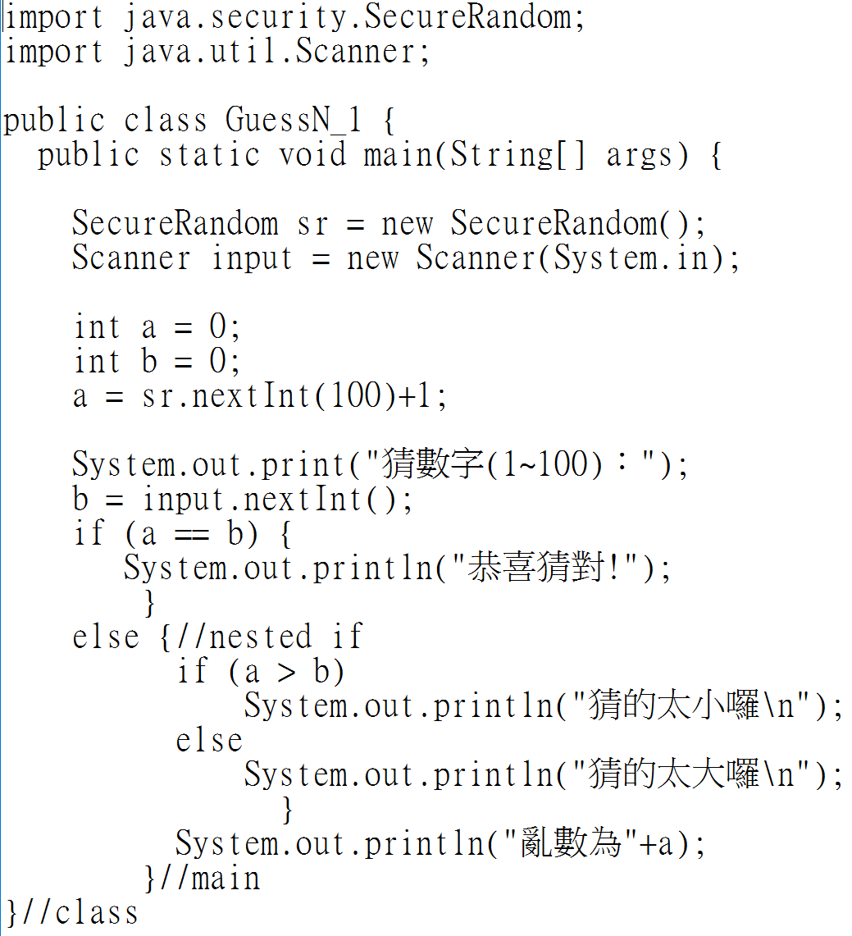
猜數字遊戲(2):運用亂數設計猜數字遊戲程式
巢狀分支
Nested if

Slide 21
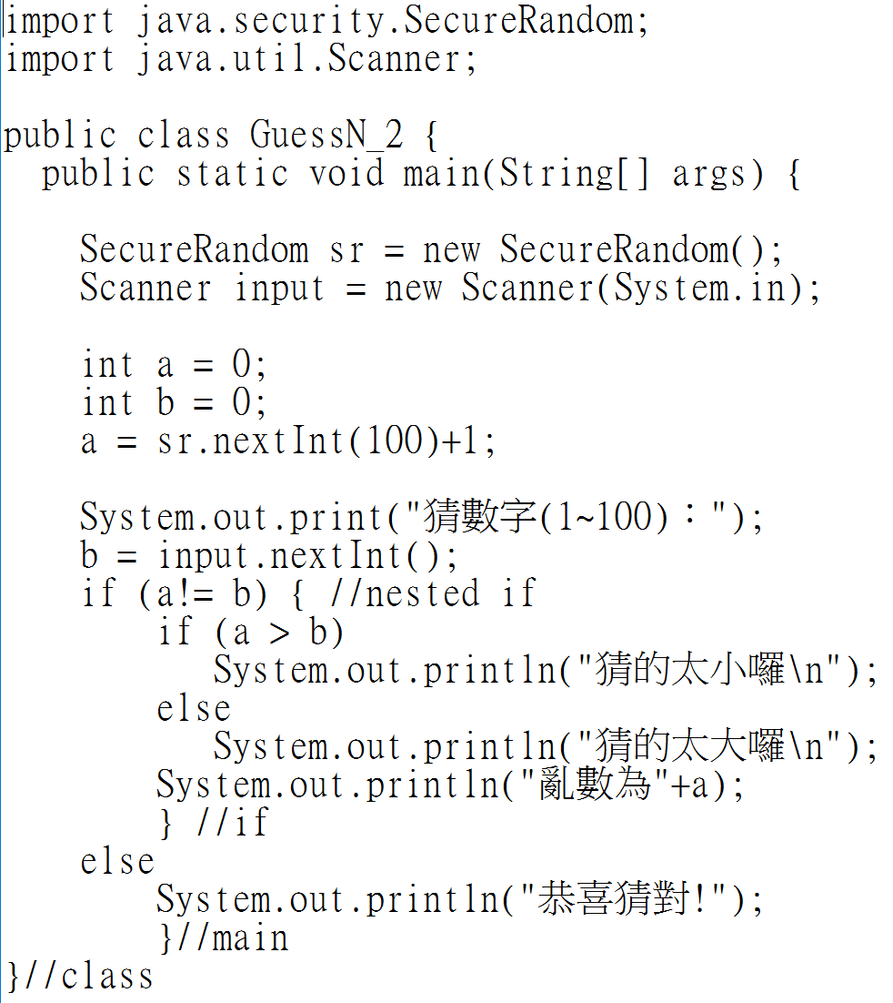
猜數字遊戲(3):運用亂數設計猜數字遊戲程式
巢狀分支
Nested if

Slide 22
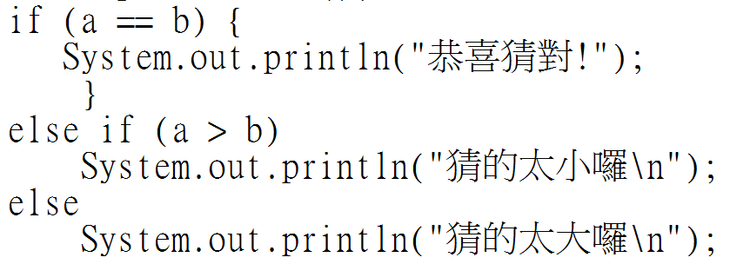
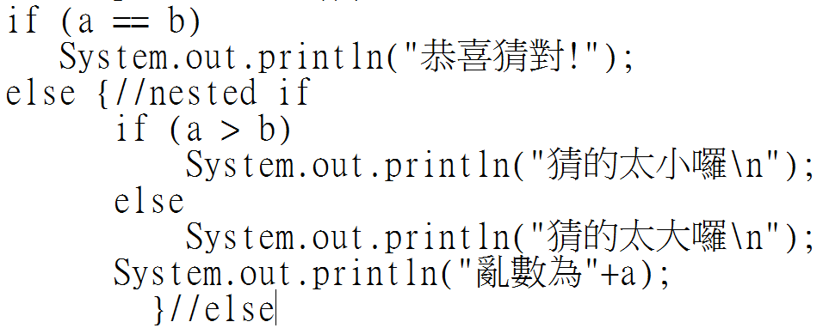
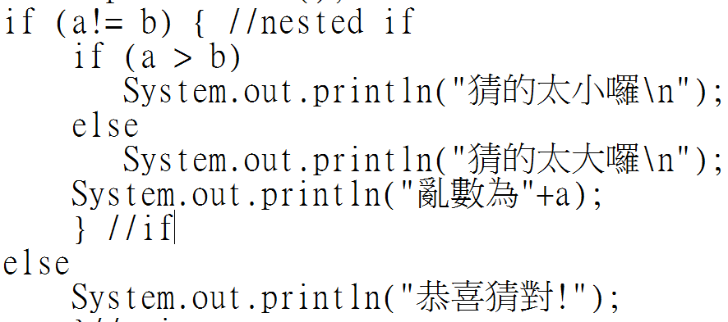
不同分支(條件)，相同結果
多重分支Multi-way if、巢狀分支Nested if

Slide 23
猜數字遊戲之反思
目標: 讓初學者熟悉巢狀分支Nested if、多重分支Multi-way if
邏輯變化
缺點:無法讓使用者依據太大、太小的回饋訊息再次輸入數字， 應重複直至使用者不想玩。
Loop can do it

Slide 24
猜數字遊戲:猜到對為止
SecureRandom sr;
Scanner input = new Scanner(System.in);
sr = new SecureRandom();
int a = 0,b = 10;
String feed1="";
a = sr.nextInt(100)+1;
while (a!=b) {
System.out.print("猜數字(1~100)：");
b = input.nextInt();
if (a!= b) { //nested if
if (a > b)
feed1="猜的太小囉\n";
else
feed1="猜的太大囉\n"; } //if(a!= b)
else
feed1="恭喜猜對!\n";
System.out.println (feed1); } //while
System.out.println("TKS for testing!");

Slide 25
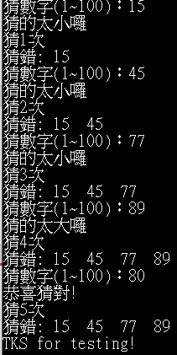
猜數字遊戲:猜到對為止，紀錄次數、猜錯
SecureRandom sr;
Scanner input = new Scanner(System.in);
sr = new SecureRandom();
int a = 0,b = 10, n=0;
String badg="猜錯: ", feed1="";
a = sr.nextInt(100)+1;
while (a!=b){
System.out.print("猜數字(1~100)：");
b = input.nextInt();
if (a!= b) { //nested if
if (a > b)
feed1="猜的太小囉\n";
else
feed1="猜的太大囉\n";
badg=badg+b+“ ”; } //if(a!= b)
else
feed1="恭喜猜對!\n";
n++;
System.out.println (feed1+“猜”+n+“次\n”+badg); } //while
System.out.println("TKS for testing!");

Slide 26
本周 程式習題7: 亂數除法練習
本周程式習題:
隨機出減法或除法，
答錯不出下一題，直到答對為止
亂數除法練習 (百位數除十位數) :需輸入商和餘數
出題題數方式(自選):(1)出n題(由user決定)，答錯不出下一題，直到答對為止，； (2)出N題，由user決定題數，每題10分(但第二次才對，少1分，於此類推)，答錯之題目須於結束時顯示；
For example
102/50=?...?
輸入商:2
輸入餘數:2
答對了, 分數: 10分
160-40= 110
答錯了, 分數: 10分
160-40= 120
答對了, 分數: 20分
160/40=?...?
輸入商:4
輸入餘數:0
答對了, 分數: 30分
繳交壓縮檔.zip or .rar (含.java, 歷程.docx)

